Slide 1
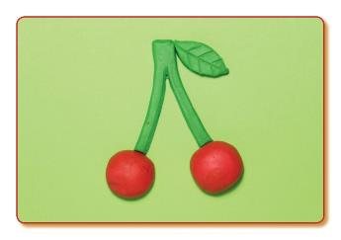
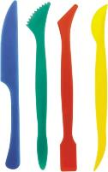
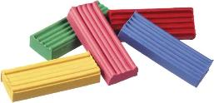
В Україні бурий ведмідь поширений
у Карпатах, де, за даними співробітників Карпатського біосферного заповідника, восени 2005 року нараховувалось понад 200 тварин. Також їх іноді можна зустріти в лісах на півночі Чернігівської та Сумської областей.
Для роботи знадобиться: аркуш картону з гладкою поверхнею, різнокольоровий пластилін (червоний та зелений), стеки.

Slide 2
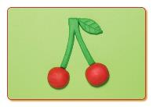

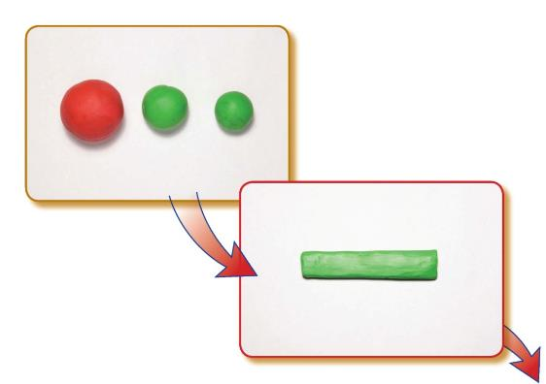

Підготуй із пластиліну одну кульку червоного кольору та дві зеленого.
З однієї зеленої
кульки скачай ковбаску
та приплюсни її.

Slide 3

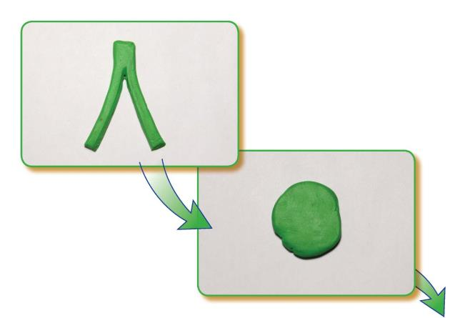

Стекою надріж підготовану деталь
і отримаєш хвостики для вишеньок.
Із другої кульки зеленого
кольору розплющ коржик.

Slide 4
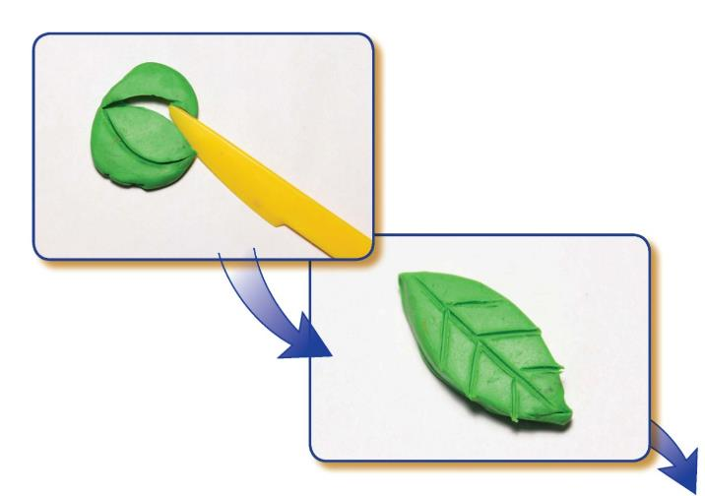


Виріж із коржика
стекою листочок.
Декоруй його
прожилками за
допомогою стеки.

Slide 5
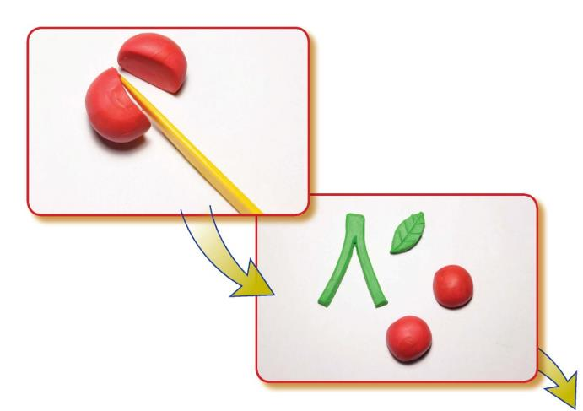

Розділи червону
кульку навпіл та
сформуй дві вишеньки.

Slide 6

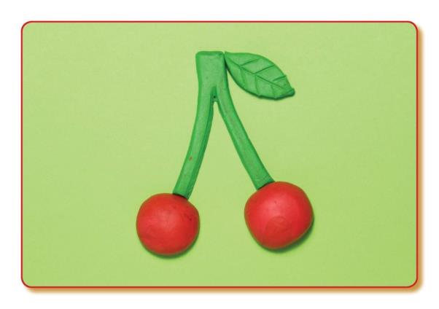
Підготовані деталі наклей на аркуш картону, як на малюнку.

